Slide 1

An toàn giao thông
BÀI 1: ĐƯỜNG EM TỚI TRƯỜNG (TIẾT 3)

Slide 2



KHỞI ĐỘNG

Slide 3
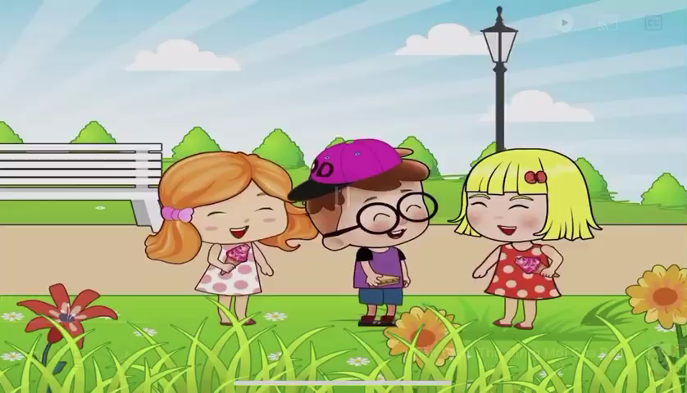

Slide 4



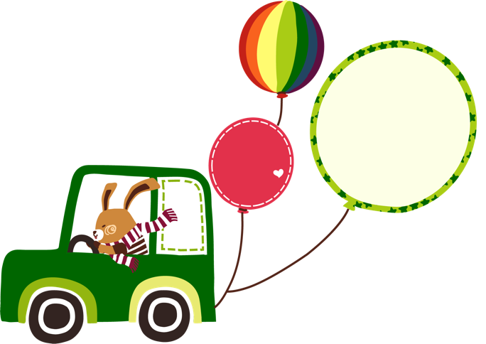
VẬN DỤNG

Slide 5




THẢO LUẬN NHÓM

Slide 6
1. Em có biết những đoạn đường dễ xảy ra tai nạn giao thông trên đường đến trường không, em hãy kể cho các biết?
2. Em hãy nêu những việc cần làm để phòng tránh tai nạn giao thông trên đường đến trường?

Slide 7

ĐẠI DIỆN NHÓM
CHIA SẺ

Slide 8

Để đảm bảo an toàn cho bản thân và người khác khi tham gia giao thông, các con cần chấp hành tốt luật giao thông.

Slide 10
Vận dụng, trải nghiệm

Slide 11
THẢO LUẬN NHÓM

Slide 12
Trên đường đến trường, con đã gặp tình huống giao thông nguy hiểm nào chưa? Lúc đó con đã làm gì?

Slide 13
ĐẠI DIỆN NHÓM
CHIA SẺ

Slide 14
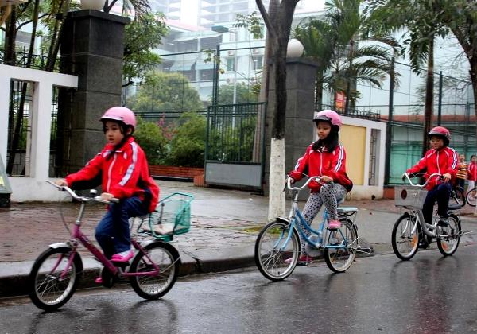
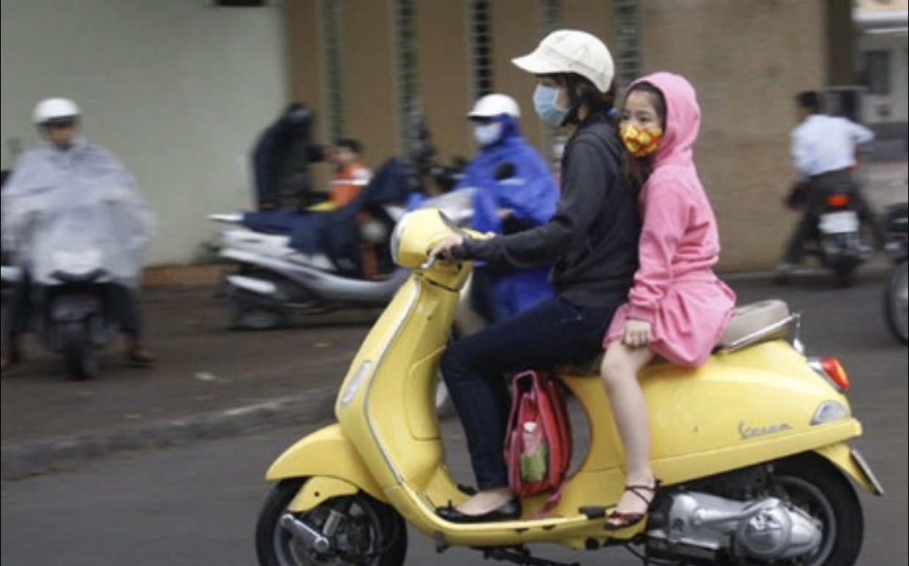
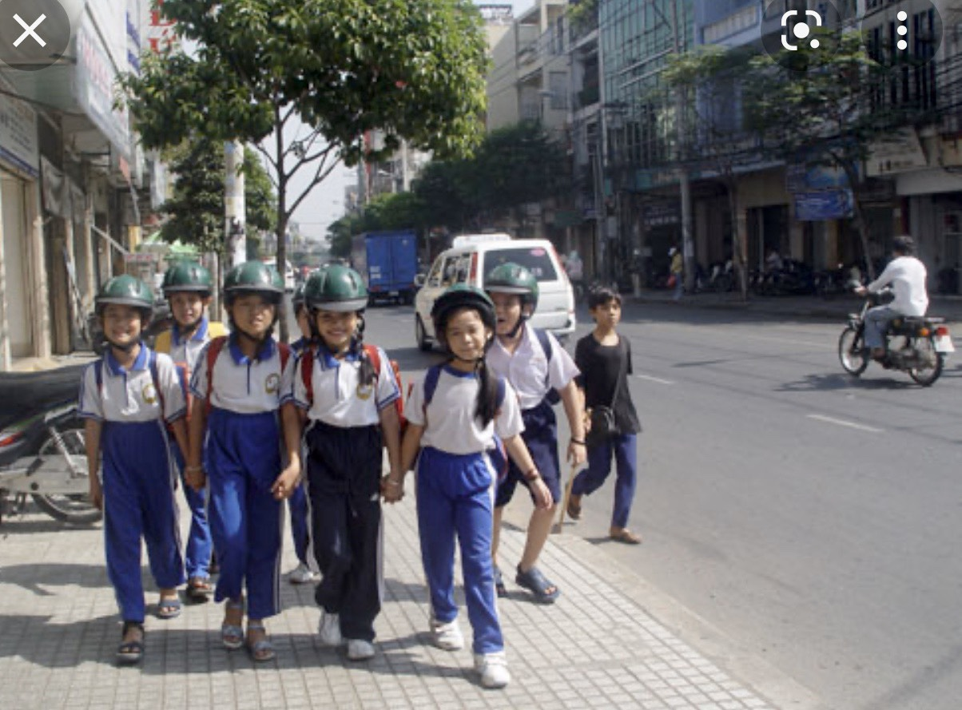
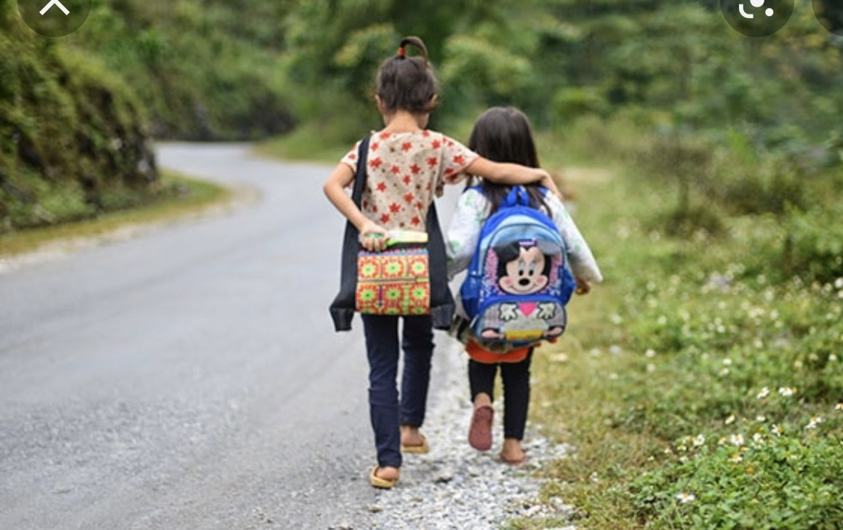
Con thấy các bạn đến trường bằng phương tiện gì?

Slide 15
Những ai đã thực hiện tốt luật an toàn giao thông?

Slide 16
Có bạn nào chưa thực hiện tốt an toàn giao thông không?

Slide 17
Ngồi sau xe máy mà không đội mũ bảo hiểm thì điều gì sẽ xảy ra?

Slide 18

Để tránh tai nạn giao thông trên đường đến trường, các con cần thực hiện tốt luật an toàn giao thông.

Slide 19

Dặn dò

Slide 20


Tạm biệt và hẹn gặp lại các con!

